Slide 1



Sociālā tīkla sistēma publikāciju un ziņojumu kopīgošanai
Rīgas Valsts tehnikuma
DP4-1 grupas audzēknis
Ivans Aļeškevičs
2024. gads

Slide 2
Uzdevuma nostādne
Šī projekta mērķis ir izveidot sociālā tīkla platformu, kas ļauj lietotājiem publiskot attēlus un video saturu, kopīgot to ar citiem, sekot citiem lietotājiem un veidot saziņu sociālajā tīklā. Šāda platforma ir aktuāla digitālajā pasaulē, nodrošinot gan individuāliem lietotājiem, gan uzņēmumiem iespēju efektīvi sasniegt savu mērķauditoriju tiešsaistē.

Slide 3










Izmantotas izstrādes tehnoloģijas

Slide 4
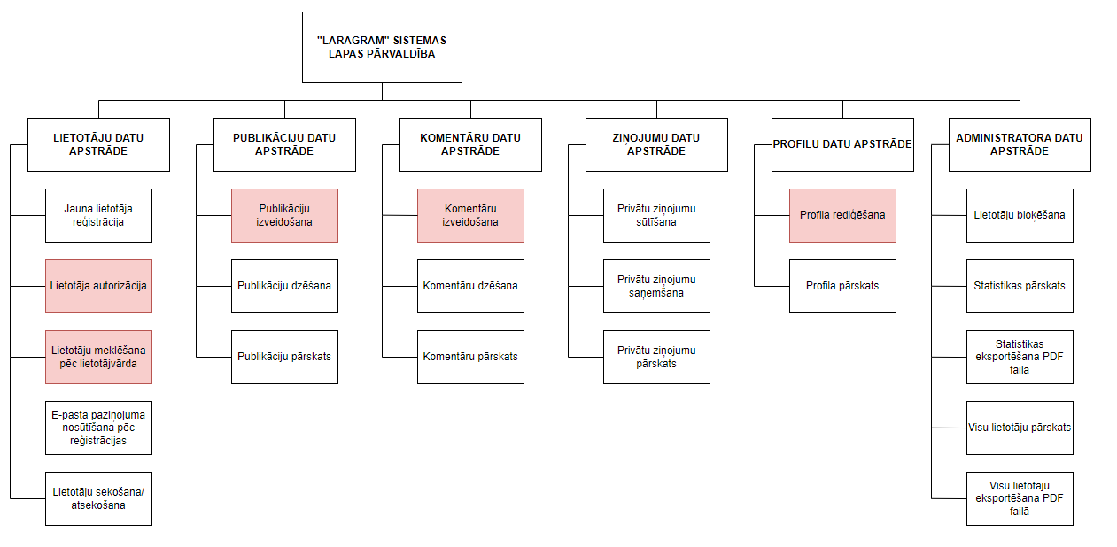
Funkcionālās dekompozīcijas diagramma

Slide 5
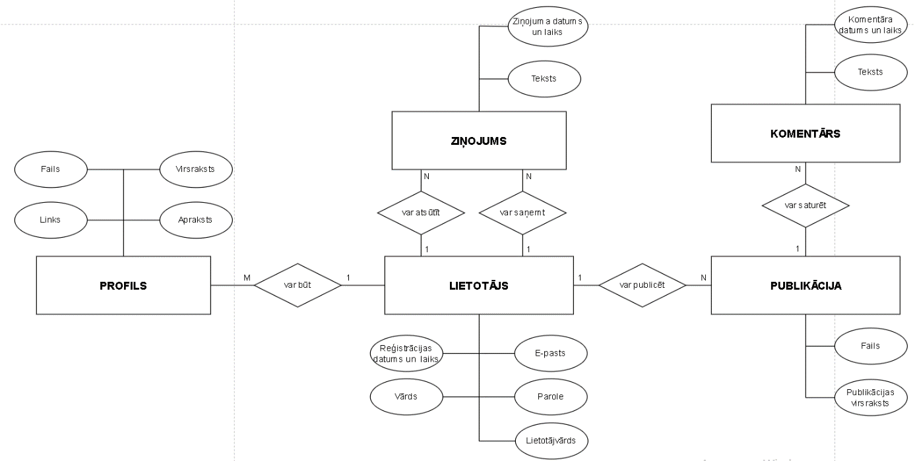
ER diagramma

Slide 6
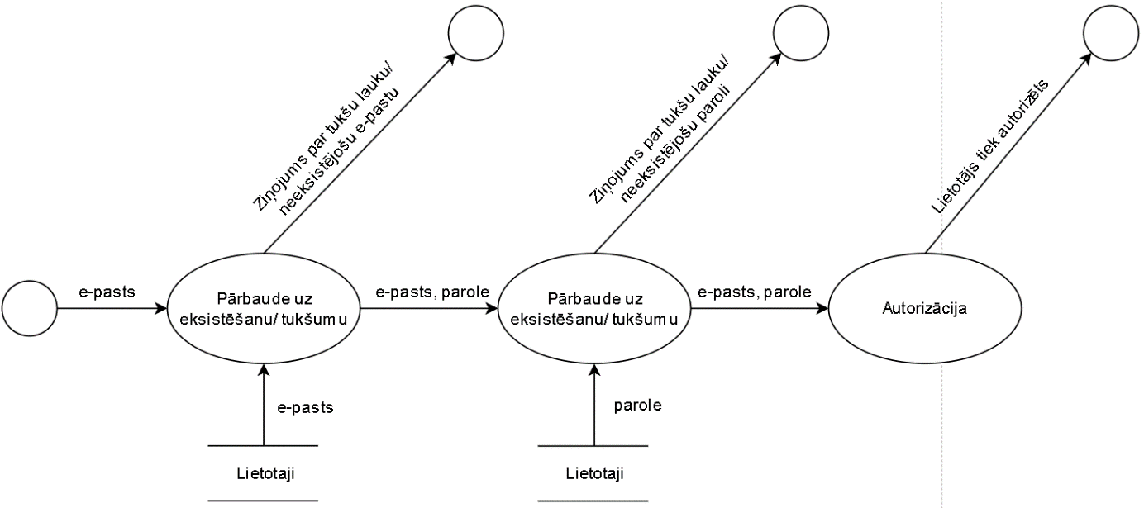
Datu plūsmu diagramma

Slide 7
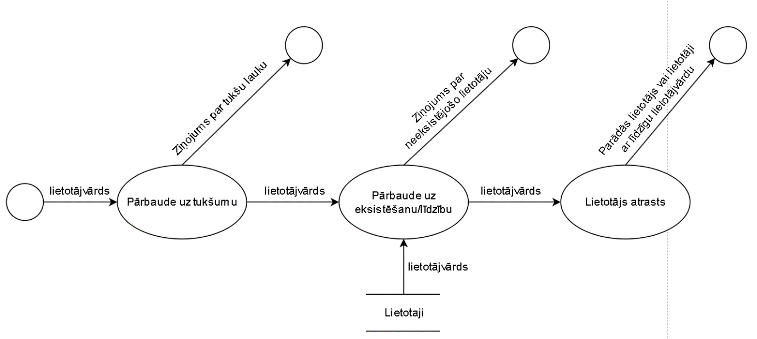
Datu plūsmu diagramma

Slide 8
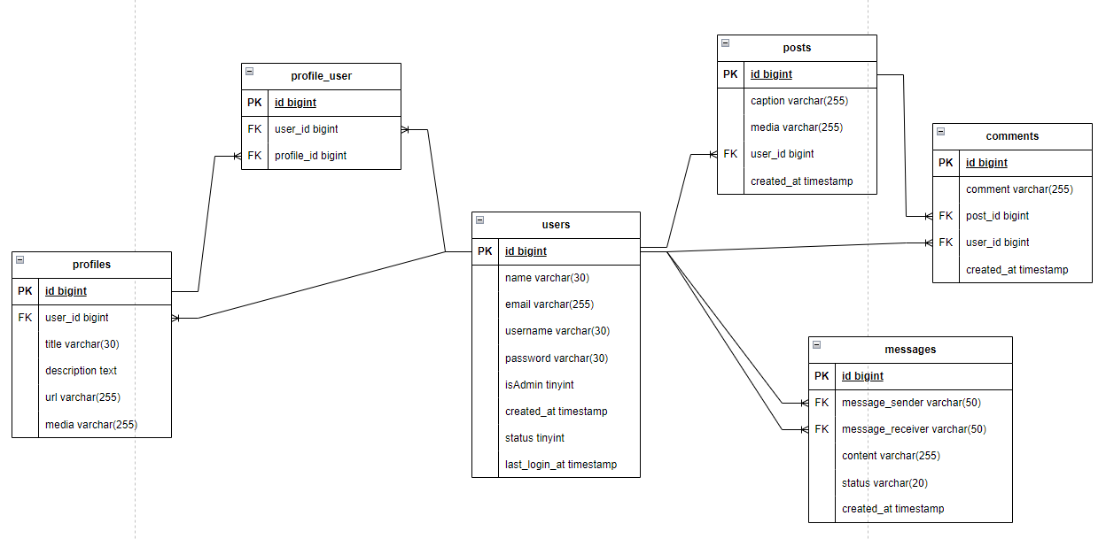
Tabulu saišu shēma

Slide 9
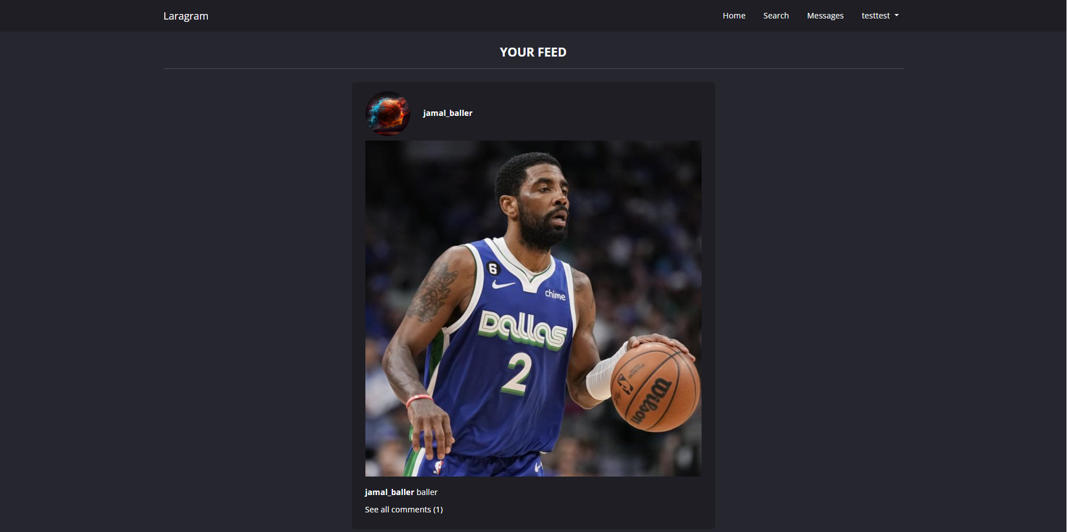
Programmas galvenā loga attēls

Slide 10

PALDIES PAR UZMANĪBU!

